Slide 1
Politické vtipy
Narativní kultura
11. 4./18.4 2023

Slide 2
Aký bol režim?

Slide 3
Prečo sa rozprávali...
„[...] malé oblasti slobody, duše bezduchej doby“
Davies 2010: 10
Psycho-sociálne funkcie
Katarzia - Uvoľnenie napätia a emócií ako stres, strach, neistota, hnev...
Symbolická moc
Vzdor
Spolupatričnosť
Identita

Slide 4
Rozprávanie politických vtipov
„Jistě, že tenkrát to bylo, to bylo soutěž o zlatou mříž. Za to sa aj zavíralo, víte? To zas mosel vidět, kde može říct takto.“
Kamil, nar. 1943, ČR, 30. 8. 2013
„No, tak, hovorilo sa, že ľudia zbierali politické vtipy, niektorý ako Ceaușescu, alebo Brežnev mali tých ľudí, čo ich rozprávali, niekoľko táborov, alebo gulagov, lebo ich zbierali aj s tými, čo ich rozširujú."
Dominik, nar. 1955, SR, 13. 4 . 2015
Pri príležitosti Leninových narodenín sa konala tematická súťaž v rozprávaní vtipov. Ceny pre výhercov:
3. miesto - 5 rokov s miernym režimom
2. miesto - 10 rokov natvrdo
1. miesto - 25 rokov, plus návšteva 5 miest súvisiacich s Leninovým životom.

Slide 5
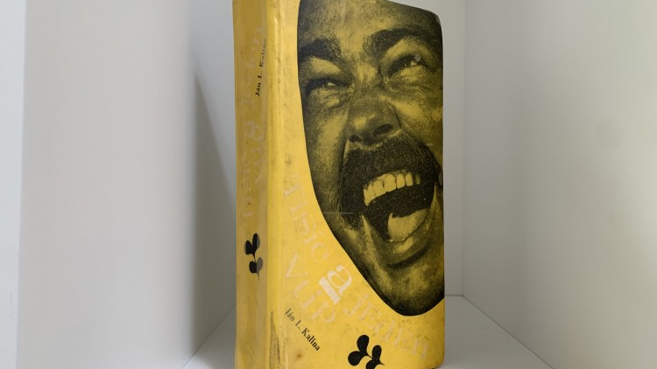
„Tiež také vymyslené obvinenie, že chcel na západe vydať (knihu Tisíc a jeden vtip, pozn. EŠ), chcel, viete, ale nevyšlo to [...] Odsúdili ho na dva roky, ak sa dobre pamätám. A amnestovali ho, ak sa dobre pamätám, na nejaké výročie oslobodenia.“
Hana, 1922–2015, SR,
30. 5. 2013.

Slide 6
Oldřich Sirovátka - Nad lidovou protektorátní anekdotou. Národopisné aktuality 12, 1975, s. 189–197.
Každodennosť
osobnosti
„Co bylo dřív, slepice nebo vejce?“
„Dřív bylo všechno, i slepice, i vejce. A teď, teď není nic.“
Muž, cca 40–45 rokov, ČR, 19. 9. 2013
Berija ukazuje Stalinovi izbu plnú mŕtvych ruských generálov a hovorí: „Súdruh Stalin, nič sa nedá robiť, zjedli hubovú polievku, otrávili sa celý generálny štáb.“
Stalin sa pýta: „A tento, čo má tú dierku v hlave?“
„Ten nechcel jesť hubovú polievku.“
Muž, nar. 1955, SR, 8. 8. 2014

Slide 7
udalosti
systém
„Zomrel Brežnev a rozmýšľali, kto bude ďalším predsedom strany. Povedali, že: Brežnevov otec, nie? Starší, skúsenejší.“
Adam, nar. 1955, SR, 8. 8. 2014
„Čo je to komunizmus?“
„Najstrastiplnejšia cesta z kapitalizmu do kapitalizmu.“
Žena, nar. 1987, SR, 5. 12. 2011

Slide 8
Aký je podľa vás súčasný politický vtip?

Slide 9
Vtipy po 1989
Stále živý a intenzívny jav
Pokles psychosociálneho významu

Slide 10
Stabilné prvky
Prenos sujetov
Relatívne stabilné stereotypné vlastnosti
Porovnávanie režimov

Slide 11

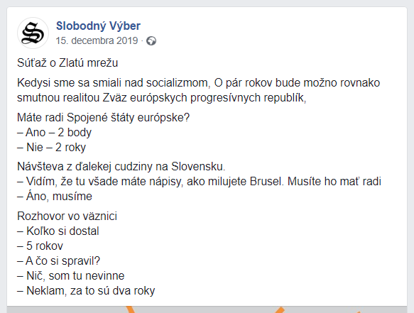
Prezident USA Regan je na návštěvě SSSR, Brežněv ho vodí po Kremlu a Regan říká: „Ale máte tady hezké křišťálové lustry.“
„Ty máme z ČSSR“ říká Brežněv.
U večeře Regan opět říká: „Ale máte hezké skleničky.“
„Ty máme z ČSSR“ říká Brežněv.
Po jídle říká Regan: „Ale máte dobré pivo.“
„To máme z ČSSR“ říká Brežněv.
Regan: „Ti Češi vás ale musí mít rádi.“
Brežněv: „Jo, jo musí!“
Muž, nar. 1973, ČR, jar 2013
V base sa stretnú dvaja a vyprávajú:
„A ty si tu prečo, čo si urobil?“
„Nič.“
„Nehovor, za nič sa dáva 10 rokov.“
Žena, 1922–2015, 30. 5. 2013

Slide 12
Příjde babka po letech na národní výbor a vztyčí ruku a pozdraví:
„Heil Hitler!“
Starosta se podiví a povídá: „Babi to jste si trochu spletla dobu, ne?“
Babka na to: „Dobu možná, ale Vás ne!“
Matěj, nar. 1990, ČR, 2. 4. 2015.
Príde babka na úrad a pozdraví úradníkovi: „Česť práci súdruh!“
Úradník odpovedá: „Babička, vy ste si poplietli dobu?!?“
Babička odpovedá: „Dobu možno, ale teba, súdruh, nie!!!“
Žena, nar. 1945, prišlo emailom 20. 2. 2012

Slide 13
Premenné prvky
Politické vs. národnostné (Amerika, Rusko, SR/ČR)
Policajti, vojaci
Regionálna politika
Politika identít a politizácia tém (vznik občianskej spoločnosti)
Skracovanie, vulgarizácia, jednoduchosť, vizualizácia

Slide 14
Sedia majitelia Penty a J&T na brehu Štrbského plesa a chytajú ryby. Jeden z nich chytí zlatú rybku, pozerá na ňu chvíľku a hovorí:
„No čo ty chudera, čo by si chcela?

Slide 15
Davies, Christie: Jokes and Targets. Bloomington: Indiana University Press, 2011.
Davies, Christie: Joke as the truth about soviet socialism. Folklore. Electronic Journal of Folklore 46, 2010. Dostupné na: http://www.folklore.ee/folklore/vol46/davies.pdf.
Laineste, Liisi: Post-socialist jokelore. Preliminary findings and futher research suggestions. Acta Ethnographica Hungarica 54, 2009, s. 31–45.
Tsakona, Villy – Popa, Diana Elena (eds.): Studies in political humour. In between political critique and public entertainment. Amsterdam: John Benjamins, 2011.
Krikmann, Arvo - Laineste, Liisi (eds.):Permitted laughter : socialist, post-socialist and never-socialist humour. Tartu: ELM, 2009. https://www.folklore.ee/~kriku/TRANSPORT/LAUGHTER_Totum.pdf

